Slide 1
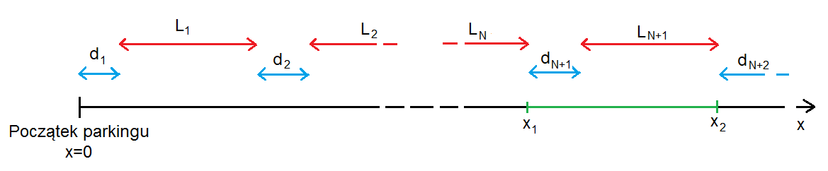
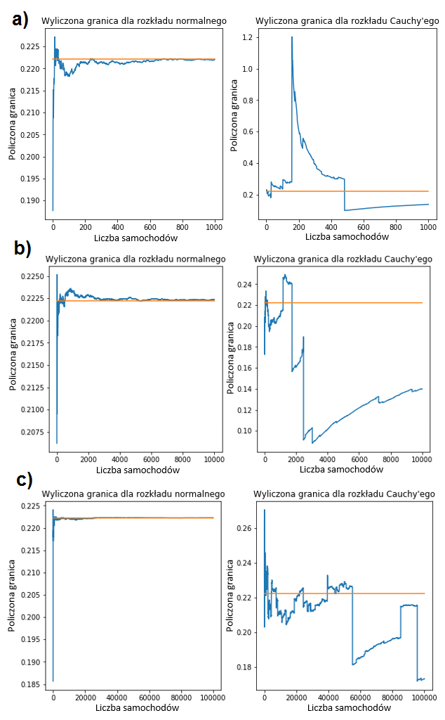
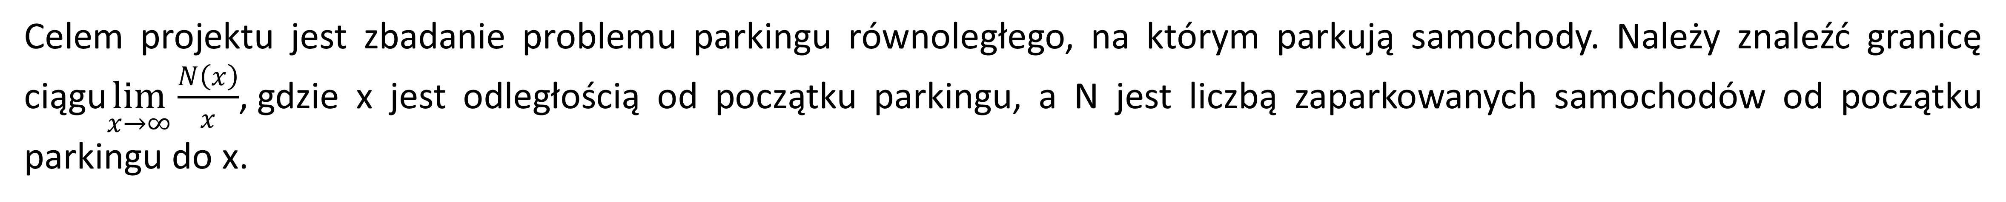
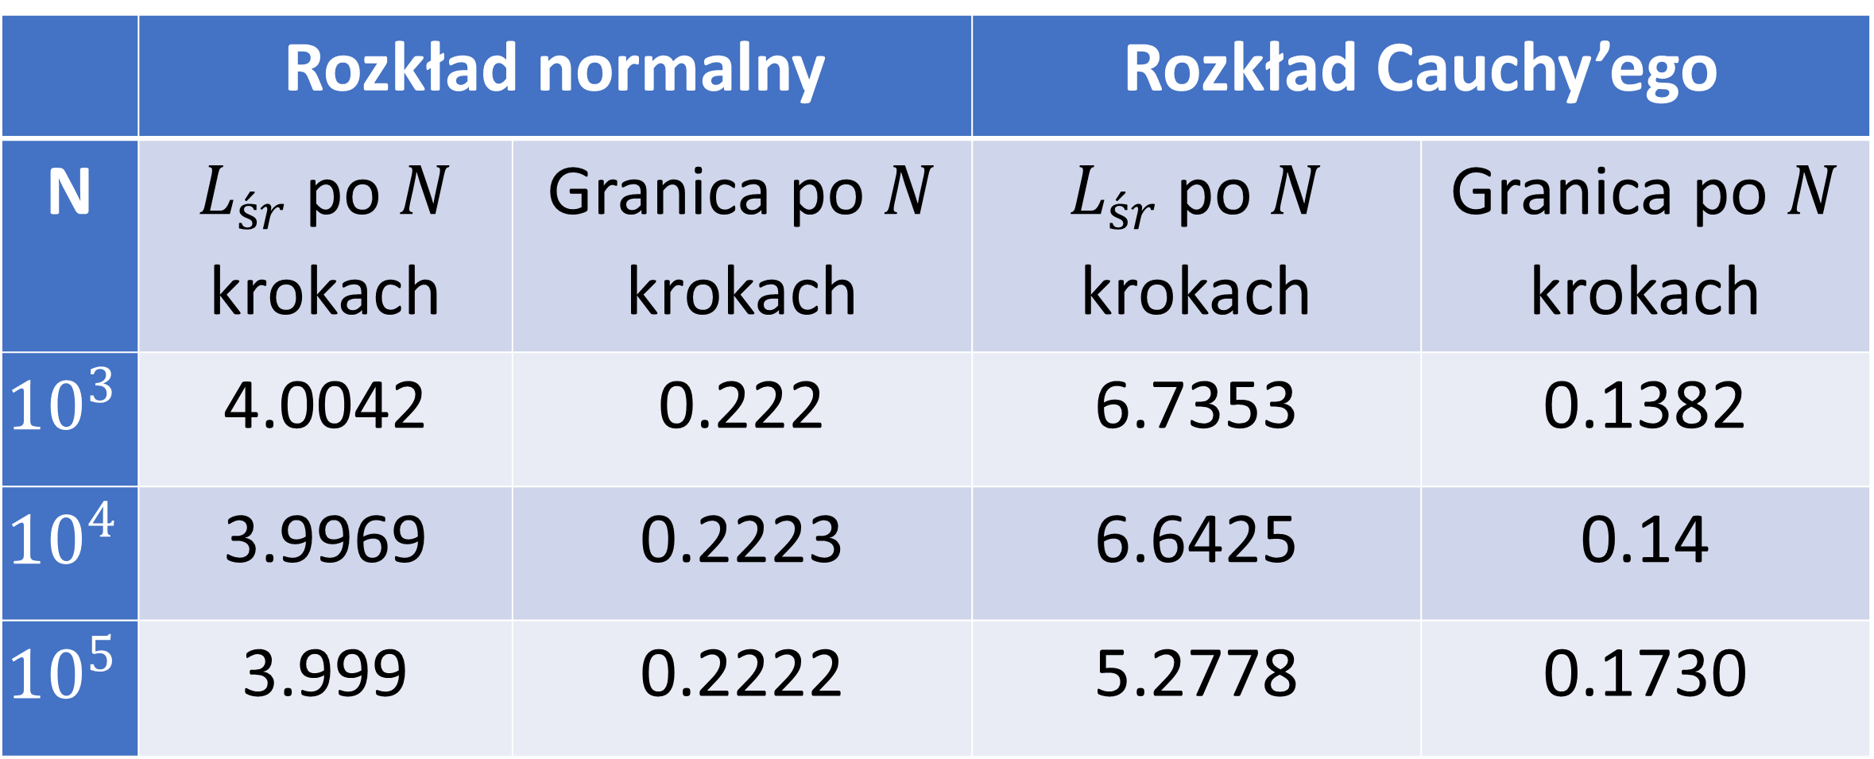
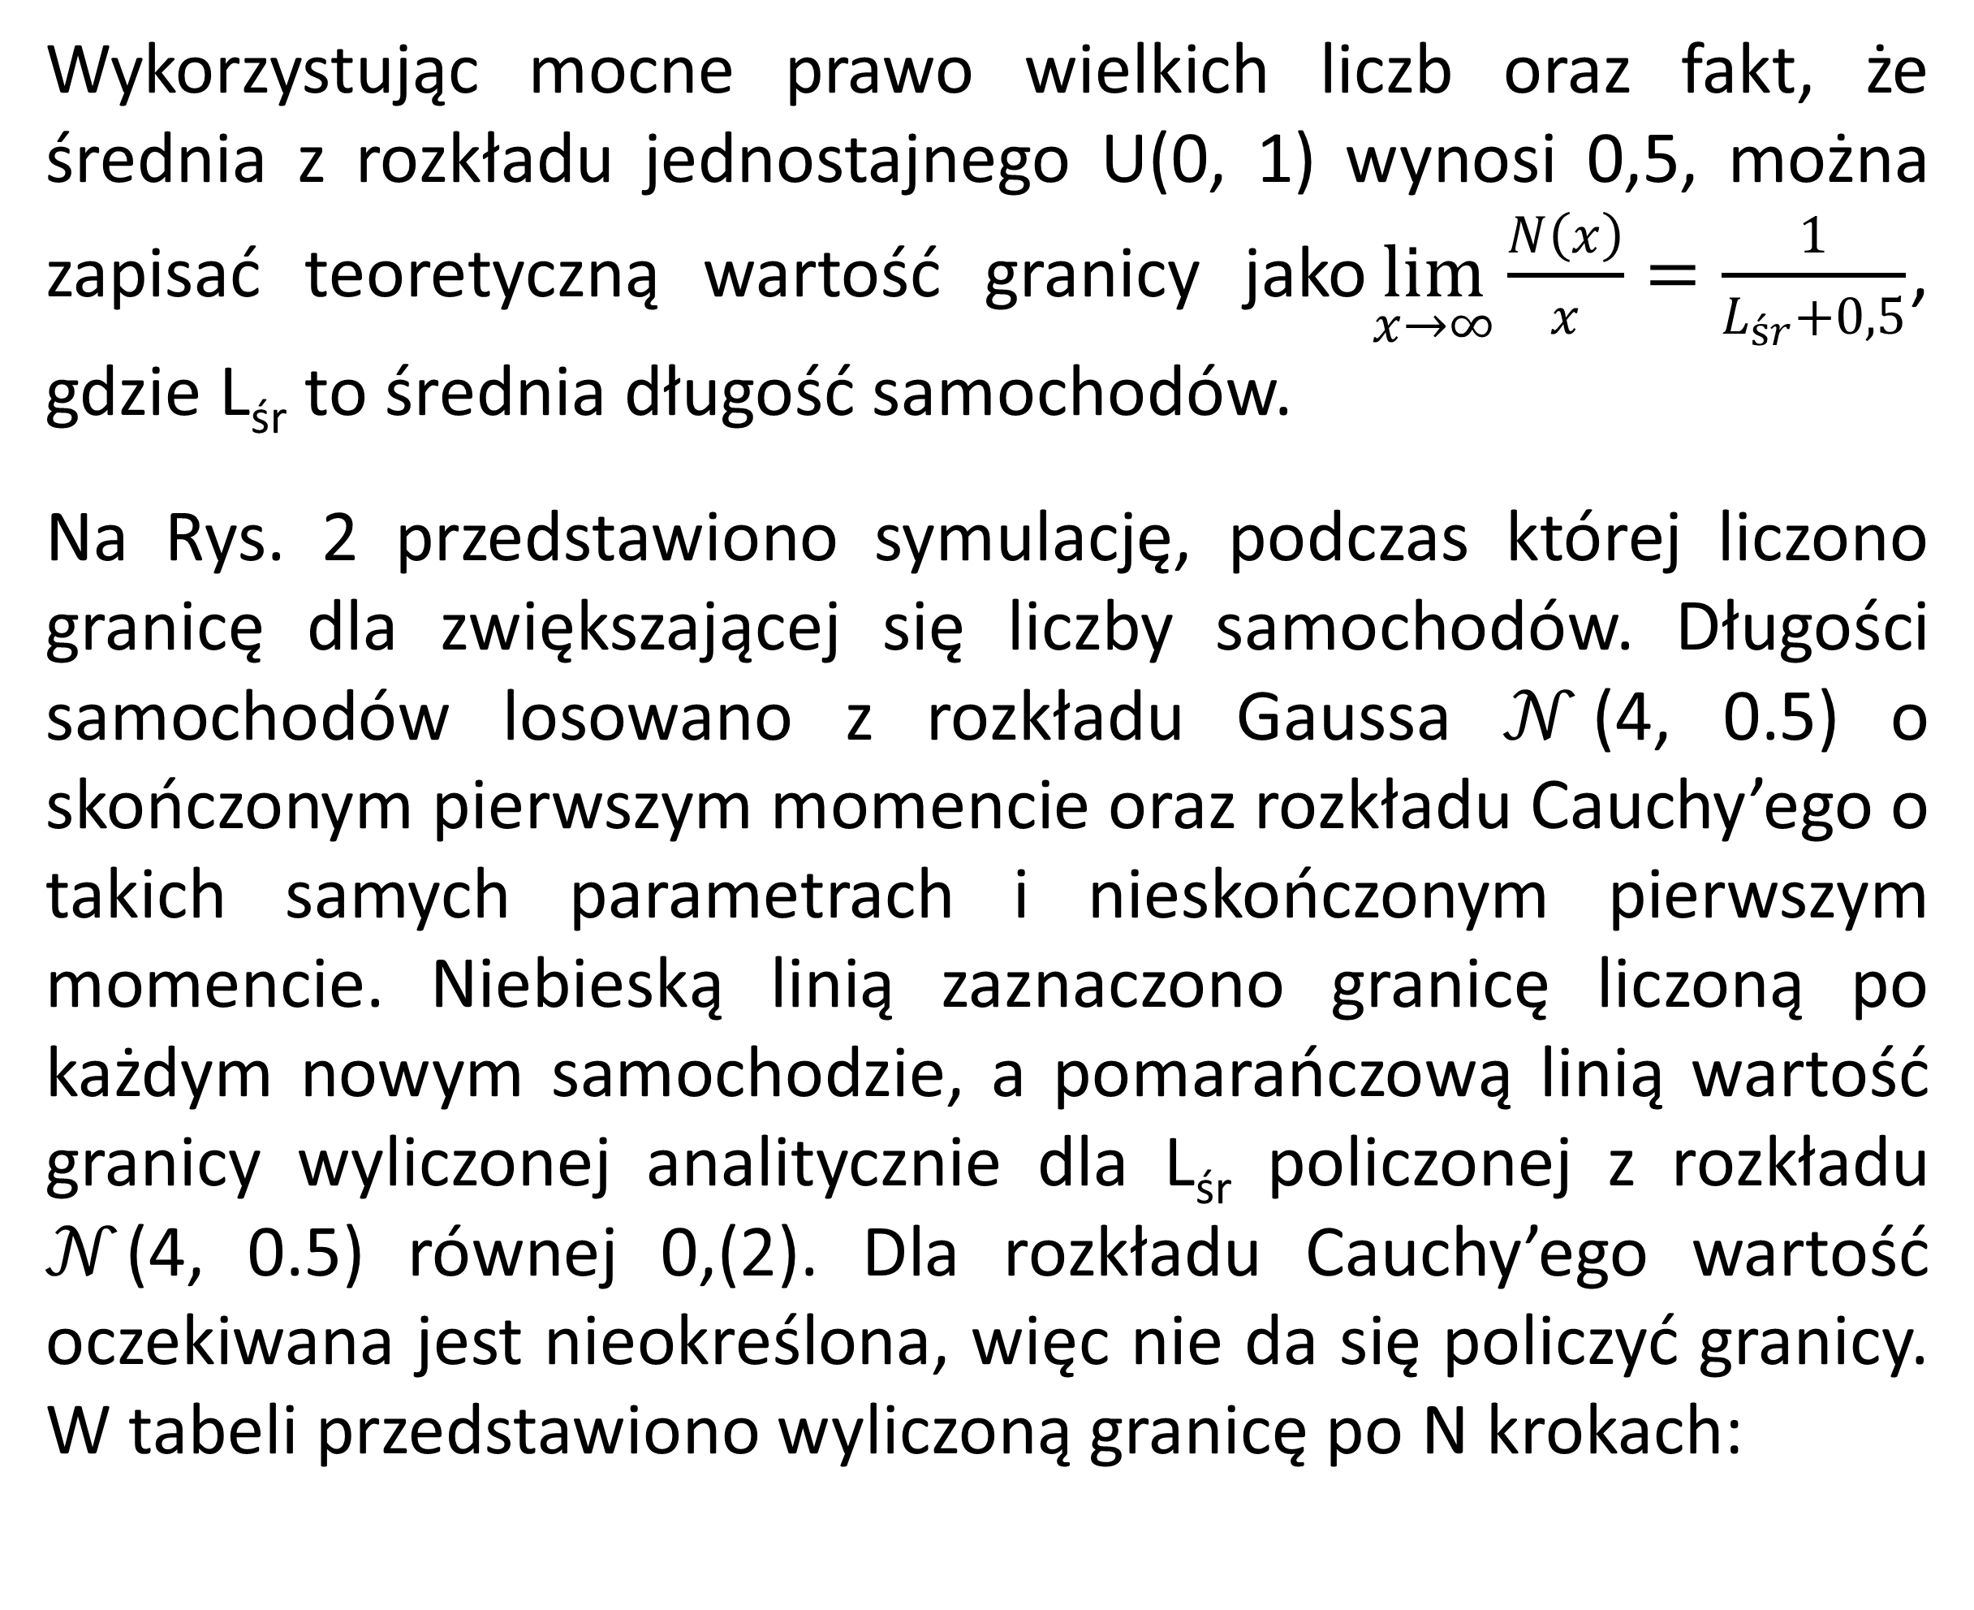
Projekt z Modelowania Procesów Stochastycznych Projekt nr 6: Parking pod blokiem
Mateusz Kowal
Celem projektu jest zbadanie problemu parkingu równoległego, na którym parkują samochody. Należy znaleźć granicę ciągu$\lim_{x→∞}{\frac{N\left(x\right)}{x}}$, gdzie x jest odległością od początku parkingu, a N jest liczbą zaparkowanych samochodów od początku parkingu do x.
Rys. 1 Schemat parkingu
Na Rys. 1 przedstawiono schemat parkingu. Czarną linią na rysunku zaznaczono odległość od jego początku, który znajduje się z lewej strony. Czerwonymi liniami zaznaczono zaparkowane samochody o długości L_{k}, która jest zmienną losową z rozkładu o skończonym bądź nieskończonym pierwszym momencie. Niebieskimi liniami zaznaczono odstępy d_{k}, które losowane są z rozkładu jednostajnego U(0, 1). Założono, że od początku parkingu do pierwszego samochodu znajduje się pierwszy odstęp.
Wykorzystując mocne prawo wielkich liczb oraz fakt, że średnia z rozkładu jednostajnego U(0, 1) wynosi 0,5, można zapisać teoretyczną wartość granicy jako$\lim_{x→∞}{\frac{N\left(x\right)}{x}}=\frac{1}{L_{śr}+0,5}$, gdzie L_{śr} to średnia długość samochodów.
Na Rys. 2 przedstawiono symulację, podczas której liczono granicę dla zwiększającej się liczby samochodów. Długości samochodów losowano z rozkładu Gaussa $𝒩$(4, 0.5) o skończonym pierwszym momencie oraz rozkładu Cauchy’ego o takich samych parametrach i nieskończonym pierwszym momencie. Niebieską linią zaznaczono granicę liczoną po każdym nowym samochodzie, a pomarańczową linią wartość granicy wyliczonej analitycznie dla L_{śr} policzonej z rozkładu $𝒩$(4, 0.5) równej 0,(2). Dla rozkładu Cauchy’ego wartość oczekiwana jest nieokreślona, więc nie da się policzyć granicy. W tabeli przedstawiono wyliczoną granicę po N krokach:
 | Rozkład normalny |  | Rozkład Cauchy’ego
N | $L_{śr}$ po $N$ krokach | Granica po $N$ krokach | $L_{śr}$ po $N$ krokach | Granica po $N$ krokach
$${10}^{3}$$ | 4.0042 | 0.222 | 6.7353 | 0.1382
$${10}^{4}$$ | 3.9969 | 0.2223 | 6.6425 | 0.14
$${10}^{5}$$ | 3.999 | 0.2222 | 5.2778 | 0.1730
Z tabeli oraz wykresów można wywnioskować, że dla rozkładu normalnego wartość policzonej granicy zbiega do wartości teoretycznej L_{śr} i jest tym dokładniejsza, im więcej samochodów uwzględniono w symulacji. W przypadku rozkładu Cauchy’ego wartość granicy nie stabilizuje się nawet dla dużych N.
Rys. 2 Symulacje granic dla liczby samochodów równej:
a) 1000 b) 10000 c) 100000

